Slide 1
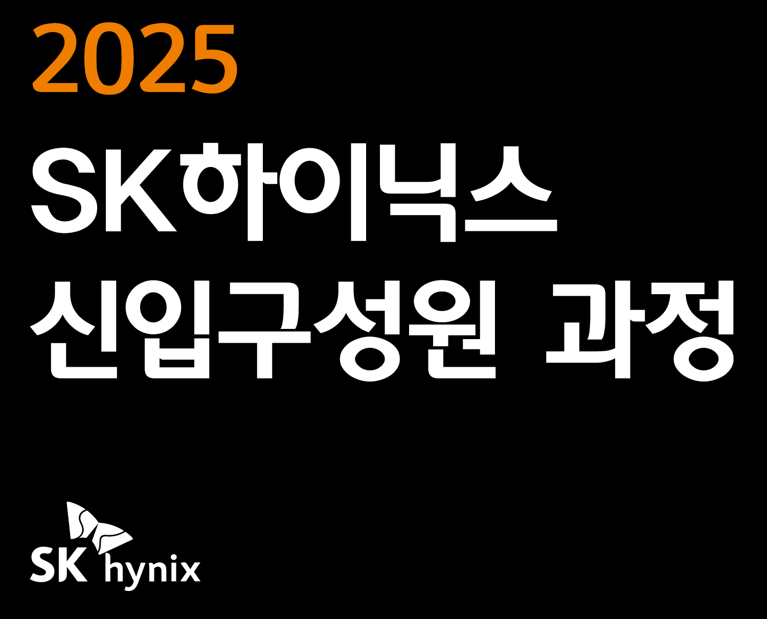
2026 SKHY
The New AI Design Camp
Day 1

Slide 2
M1. 전략 일관성 확인

Slide 3
모듈 1. 전략 일관성 확인
대상 업무와 조직 목표 연계성 확인 Template
| 조직 목표 |
| 업무 목표 |
| 관련(핵심) 업무 |
| AI 대상 후보 업무(과제) |
1
2

Slide 4
M2. 업무 영역 정의

Slide 5
모듈 2. 업무 영역 정의
[참고] 업무 정의 및 Process Map 맵핑 Template
L2 업무
L 3 업무

Slide 6


모듈 2. 업무 영역 정의
[참고] AI Agent 대상영역 분석 Template
AI Agent 수행 업무
Human 수행 업무

Slide 7
M3. Pain Point 도출 및 정량화

Slide 8
모듈 3. Pain Point 도출 및 정량화
AI 대상영역 Pain Point 도출 Template
Lv2 업무
대상 영역 (Lv3)
대상 업무 (Lv4)
Pain Point
Critical dot

Slide 9
M4. 근본 원인 분석 및
문제 해결 Ideation

Slide 10
모듈 4. 근본 원인 분석 및 문제해결 Ideation
[참고] 최종 산출물 예시 및 Template
Pain Point
근본 원인
해결 아이디어

Slide 11
M5. 적정성 검토

Slide 12
모듈 5. 적정성 검토
적정성 체크리스트
선정한 후보 AI 과제 관련, 7개 항목에 대한 적정성 검토 질문입니다. 각 문항별로 3점 척도로 표기하세요.(개인별 작성)
평가 기준 |  | 질문 | 후보 AI 과제
 |  |  | 후보 AI 과제 1 | 후보 AI 과제 2
전략적 중요도 (Strategic Need) |  | ① 본원적 경쟁력 - 해당 Agent는 조직 본원적 활동(핵심 사업)과 연계성이 깊은가? | 1---2---3 | 1---2---3
 |  | ② 사업전략, 목표, KPI 해당 Agent는 당해 사업 전략, 목표, KPI 에 비추어 연계성이 높은 Agent인가? | 1---2---3 | 1---2---3
비즈니스 성과 | 수익성 (Profitability) | ① [수익성] - 규모 해당 Agent를 통해 비용 절감 또는 매출/ 효율 향상이 가능한가? | 1---2---3 | 1---2---3
 |  | ② [수익성] - 수혜조직 규모/범위 해당 Agent 추진 시 수혜 조직의 규모/범위는 얼마나 되는가? | 1---2---3 | 1---2---3
 | 확장성 (Scalability) | 해당 Agent는 향후 다른 유사 공정/상황으로 수평 전개/ 고도화 가능한가? | 1---2---3 | 1---2---3
 | 시급성 (Urgency) | 해당 Agent 추진이 늦어질 경우 리스크가 발생하는가? (법 규제 등 고려, 조직적 위험/손실 여부 판단) | 1---2---3 | 1---2---3
실행 용이성 (Difficulty) |  | 해당 Agent 추진을 위한 데이터가 충분히 준비되어 있거나, 준비 계획이 구체적이고 실현가능한가? | 1---2---3 | 1---2---3
총점 |  |  | _____ /21 | _____ /21
*수익성 단위 및 규모는 기업 규모/산업별 차이에 따라 조정될 수 있음

Slide 13
2026 SKHY
The New AI Design Camp
Day 2

Slide 14
M6. AI 과제 정의

Slide 15
[참고] AI 과제 정의서 작성_Template
과제명
구분 | □ Marketing ■ Production | □ R&D □ Support | Champion (담당 임원) |  | 담당 조직
Template
상세내역
업무 목표 (부문/팀)
부문/본부 핵심 업무 구조화
추진 배경 (Pain Point)
근본원인 (Big Why)
AI Agent | 대상 업무
 | 요구 사항
 | 적용 범위
 | 기대 효과

Slide 16
M7. As-Is 업무 프로세스 정의

Slide 17
[참고] As-Is 업무 프로세스 정의서 작성_Template
Process 정의
선행 Work/Event
Activity Flow
후행 Work/Event
Process 정의
Process 정의
제약 사항

Slide 18
[참고] As-Is 업무 프로세스 정의서 작성_Template
Process 정의
ID | Activity 명 | Activity 설명 | 기준 유무 | 업무 주기 | 소요시간 (TAT) | System 명 | Menu 명

Slide 19
M8. To-Be 업무 프로세스 정의

Slide 20
[참고] To-Be 업무 프로세스 정의서 작성_Template
Process 정의
선행 Work/Event
Activity Flow
후행 Work/Event
Process 정의
Process 정의
제약 사항
G
※ 추진 중 예상 가능한 제약 사항 (정성적 요소 포함)

Slide 21
[참고] To-Be 업무 프로세스 정의서 작성_Template
※ 실행Agent는 조별 활동 결과에 따라 2~3개로 도출 가능
Process 정의
적용 AI 기술
■ 생성형(LLM)
요약
□ 검색
추론
예측
■ 최적화
■ 이상탐지
■ 데이터 변환
■ 분석형(ML/DL)
추론
예측
최적화
■ 이상탐지
데이터 변환
시뮬레이션
□ 분류
ID | Activity 명 | Activity 설명 | 기준 유무 | 업무 주기 | 소요시간 (TAT) | System 명 | Menu 명

Slide 22
[참고] 핵심성공요소 정의 (장애요인, 선결조건 등) Template
관점 | 핵심성공요소 | 장애요인 | 선결 조건
업무 및 프로세스
데이터
시스템 및 인프라
조직문화

Slide 23
[참고] 적용기술 문의 Template
To-Be Process ID | 적용 대상 업무 | 업무 요건 | 관련 대응 팀 (@DT)

Slide 24
M9. 개발 요구사항 일정 수립

Slide 25
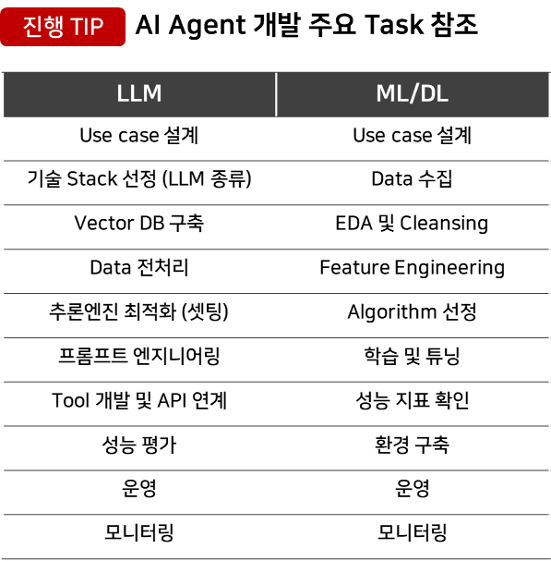
[참고] 개발 요구사항 일정 수립_Template
구분 | M+3 | M+6 | M+9 | M+12
프로세스
데이터
AI 모델
Test

